Slide 1
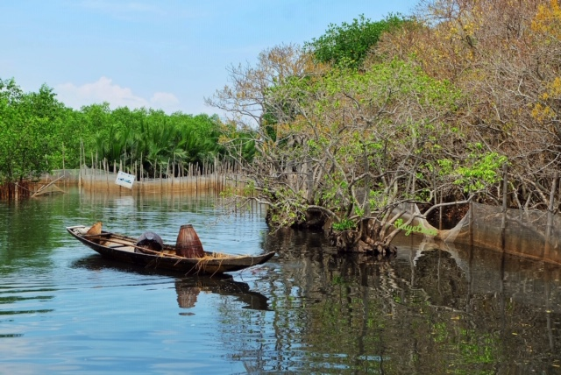
TẬP ĐỌC

Slide 2
Khởi động

Slide 3


TRÒ CHƠI: TRỒNG CÂY XANH

Slide 4







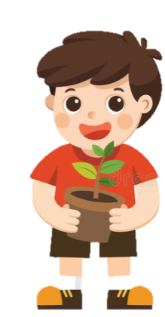


2
1
3

Slide 5




Theo lối ba đi tuần rừng, bạn nhỏ phát hiện ra điều gì?
A. Có người
B. Dấu chân người
C. Có kẻ trộm
D. Có trẻ con
Trở về

Slide 6
Khi phát hiện có trộm, bạn nhỏ đã:
A. Chạy đường tắt
B. Gọi điện cho công an
C. Báo có trộm
D. Tất cả đáp án
Trở về

Slide 7
Em thấy bạn nhỏ trong câu chuyện như thế nào?
A. Thông minh
B. Dũng cảm
D. Nhanh trí
C. Cả 3 đáp án
Trở về

Slide 8
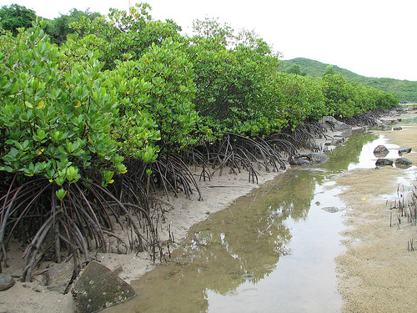
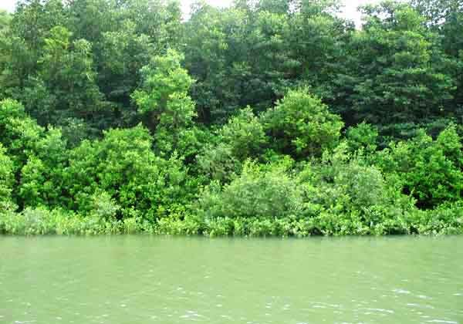
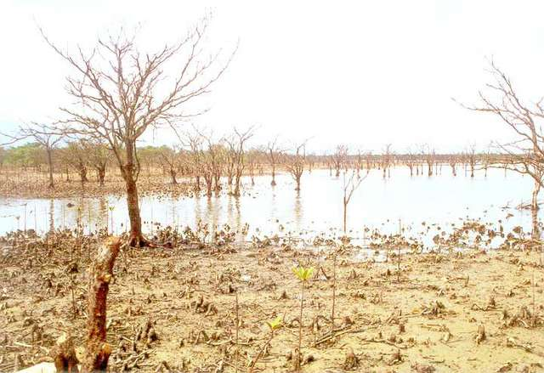
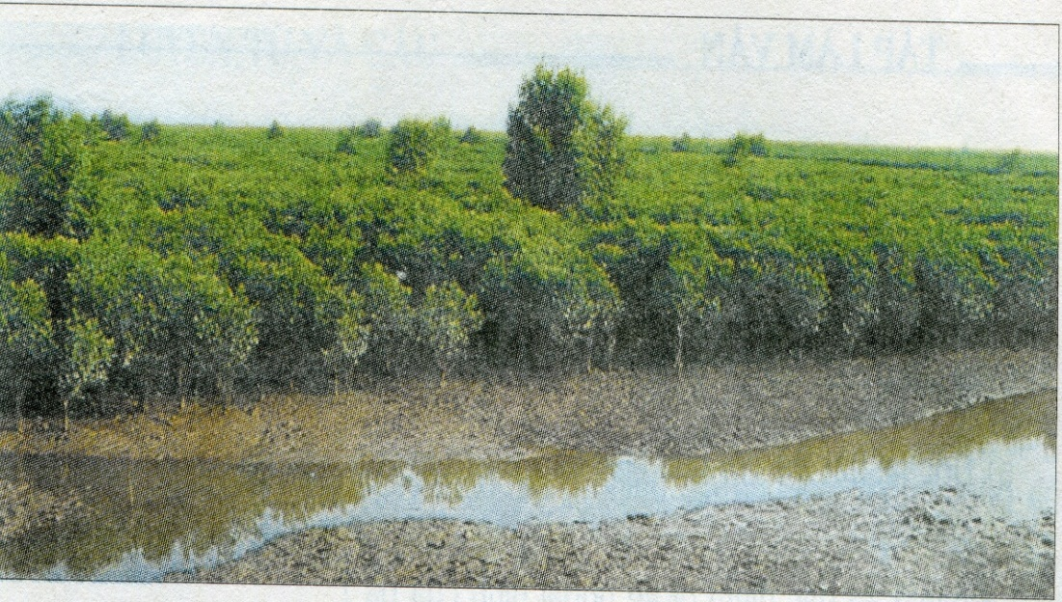
Notes:
Các con thân mến, rừng ngập mặn bao gồm nhiều loại cây sống trong khu vực nước mặn ở ven biển. Cũng như ở trong vùng có kkhi nhiệt đới và cận nhiệt đới. Rừng ngập mặn là 1 hệ sinh thái độc đáo với những đặc điểm riêng biệt và tạo ra sự phong phú cho thiên nhiên nước ta. Vậy rừng ngập mặn có ý nghĩa ntn? Đvs đời sống con người. Baor vệ chúng có phải là điều cần thiết hay k. để tìm hiểu điều này thì ngày hn cta sẽ cùng đến với bài TĐ…

Slide 9








TẬP ĐỌC
Trồng
rừng
ngập
mặn
Theo PHAN NGUYÊN HỒNG

Slide 10




NộI dung
chính
1
Luyện đọc
2
Tìm hiểu bài
3
Luyện đọc diễn cảm

Slide 11
Khám phá

Slide 12


Trồng rừng ngập mặn
Trước đây các tỉnh ven biển nước ta có diện tích rừng ngập mặn khá lớn. Nhưng do nhiều nguyên nhân như chiến tranh, các quá trình quai đê lấn biển, làm đầm nuôi tôm…, một phần rừng ngập mặn đã mất đi. Hậu quả là lá chắn bảo vệ đê biển không còn nữa, đê điều dễ bị xói lở, bị vỡ khi có gió, bão, sóng lớn.
Mấy năm qua, chúng ta đã làm tốt công tác thông tin, tuyên truyền để người dân thấy rõ vai trò của rừng ngập mặn đối với việc bảo vệ đê điều. Vì thế ở ven biển các tỉnh như Cà Mau, Bạc Liêu, Bến Tre, Trà Vinh, Sóc Trăng, Hà Tĩnh, Nghệ An, Thái Bình, Hải Phòng, Quảng Ninh,… đều có phong trào trồng rừng ngập mặn. Rừng ngập mặn còn được trồng ở các đảo mới bồi ngoài biển như Cồn Vành, Cồn Đen (Thái Bình), Cồn Ngạn, Cồn Lu, Cồn Mờ (Nam Định)…
Nhờ phục hồi rừng ngặp mặn mà ở nhiều địa phương, môi trường đã có những thay đổi rất nhanh chóng. Đê xã Thái Hải (Thái Bình), từ độ có rừng, không còn bị xói lở, kể cả khi bị cơn bão số 2 năm 1996 tràn qua. Lượng cua con trong vùng rừng ngập mặn phát triển, cung cấp đủ giống không chỉ cho hàng nghìn đầm cua ở địa phương mà còn cho hàng trăm đầm cua ở các vùng lân cận. Tại xã Thạch Khê (Hà Tĩnh), sau bốn năm trồng rừng, lượng hải sản tăng nhiều và các loài chim nước cũng trở nên phong phú. Nhân dân các địa phương đều phấn khởi vì rừng ngập mặn phục hồi đã góp phần đáng kể tăng thêm thu nhập và bảo vệ vững chắc đê điều.
Theo PHAN NGUYÊN HỒNG

Slide 13

Chia đoạn
1
Từ đầu …. sóng lớn
2
Tiếp … Cồn Mờ (Nam Định)
3
Còn lại

Slide 14

Luyện đọc
Giọng đọc rõ ràng, mạch lạc, phù hợp với nội dung một văn bản khoa học.

Slide 15

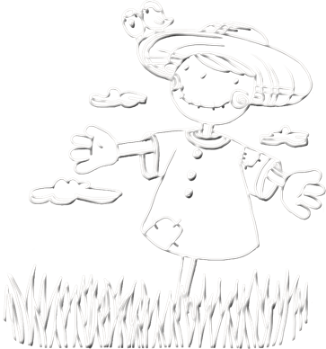
Luyện đọc
Quai đê
Nguyên nhân
Chiến tranh
Xói lở
Tuyên truyền
Cồn Lu

Slide 16
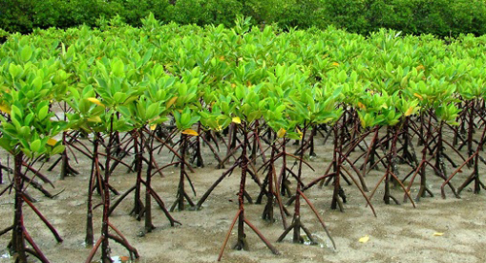
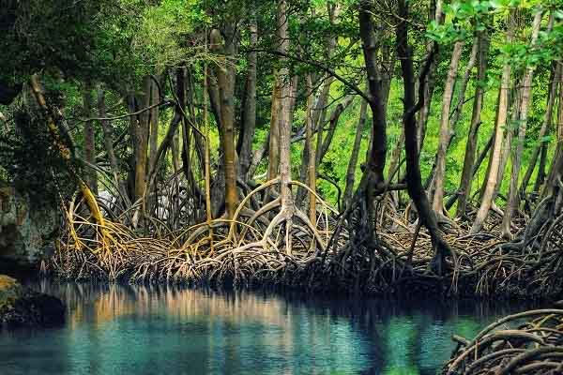

Luyện đọc
Nhân dân các địa phương đều phấn khởi/ vì rừng ngập mặn phục hồi đã góp phần đáng kể tăng thêm thu nhập/ và bảo vệ vững chắc đê điều.

Slide 17
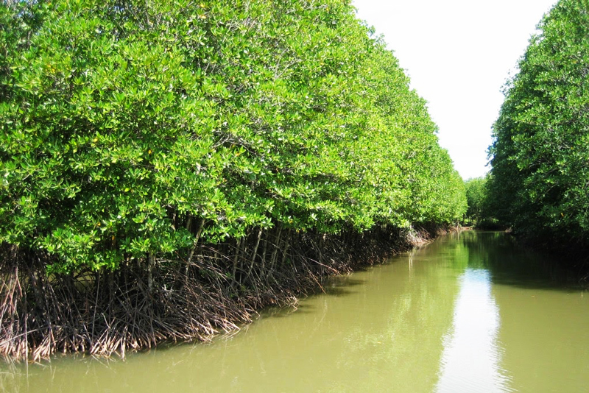
Giải nghĩa
từ
Rừng ngập mặn: loại rừng ở vùng ven biển nhiệt đới, phần gốc cây ngập trong nước mặn

Slide 18
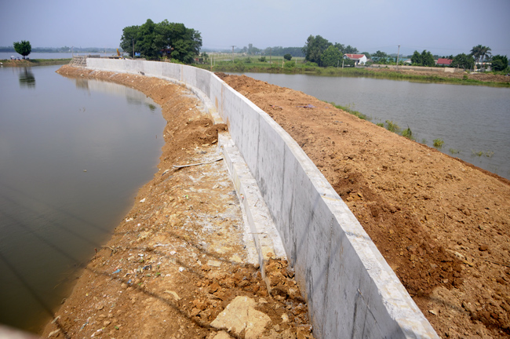
Giải nghĩa
từ
Quai đê: đắp đê bao quanh một khu vực

Slide 19
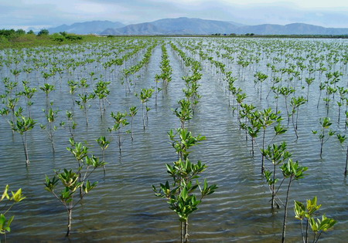
Giải nghĩa
từ
Phục hồi: làm cho trở lại như trước

Slide 20
Phân tích

Slide 21

Tìm hiểu bài
01. Nguyên nhân và hậu quả của việc phá rừng ngập mặn.
02. Phong trào trồng rừng ngập mặn
03. Tác dụng của rừng ngập mặn khi được phục hồi.

Slide 22

1
Tìm hiểu
bài
01.Nêu nguyên nhân và hậu quả của việc phá rừng ngập mặn.
Nguyên nhân
Hậu quả
Chiến tranh
Lá chắn để bảo vệ biển không còn nữa
Quá trình quai đe lấn biển
Là đê điều dễ bị xói lở, vỡ khi có gió, bão, sóng lớn
Làm đầm nuôi tôm
Notes:
Qua đvan thứ 1 các con hãy cho cô biết những nnhan nào cho biêt rừng ngập mặn bị tàn phá….nguyênnhaan là do ctranh trong những năm bom đạn của quân xâm lược dội vào nước ta đã làm cho rất nhiều cảnh quan bị phá huỷ, không thể k nói đến những khu rừng. Chưa kể tới quá trình quai đê lấn biển cũng khiến cho diện tích rừng ngập mặn bị thu hẹp. Bổi quá trình này làm cho hệ sinh vật mất đi môi trường sống của chúng và cuối cùng là do việc làm đầm nuôi tôm cũng ảnh hưởng đến diện tích và môi trường sống của hệ sinh thái rừng ngập mặn. Vậy khi rừng ngập mặn bị tàn phá như vậy thì đã để lại những hậu quả ntnao?.... Hậu quả như sau: thứ 1 lá chắn để bảo vệ biển k còn nữa, và thứ 2 là đê điều dễ bị xói lở, vỡ khi có gió, bão, sóng lớn. Vậy qua đoạn văn thứ 1 này cta có thể thấy rằng…

Slide 23
Tìm hiểu
bài
Việc rừng ngập mặn bị tàn phá do những hoạt động của con người đã để lại hậu quả là những mối nguy hại nghiêm trọng cho chính cuộc sống của con người.
Notes:
Đó là sự an nguy khi những cơn bão tràn về, là chính vận mệnh của con ng trc thiên tai. Vì tấm lá chắn để bảo vệ biển đã k còn nữa và những hậu quả này như hồi chuông cảnh tỉnh con người. Bắt buộc phải có những biện pháp khắc phục sự thiếu hụt của diện tích rừng và cta sẽ tiếp tục đi tìm hiểu điều đó trong phần thứ 2

Slide 24
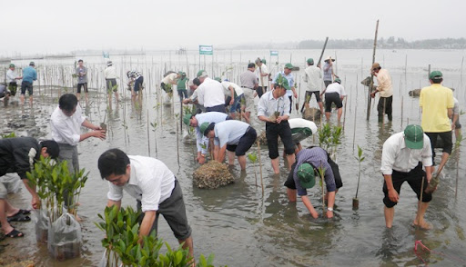
Tìm hiểu
bài
2. Phong trào trồng rừng ngập mặn.
Vì các tỉnh này làm tốt công tác thông tin tuyên truyền để mọi người dân hiểu rõ tác dụng của rừng ngập mặn đối với việc bảo vệ đê điều.
Notes:
Các con hãy đọc đoạn 2 và cho cô biết tại sao các tỉnh ven biển có ptrao trồng rừng ngập mặn…..vì họ là tốt công tác thông tin tuyên truyền để ng dân hiểu rõ tác dụng của rừng ngập mặn đối với việc baor vệ đê điều. Từ ý thức sâu sắc về tác dụng của rừng ngập mặn ng dân bắt tay vào hđ để phục hồi lại diện tích rừng đã bị tàn phá với mong muốn bảo vệ đê điều, nâng cao chất lượng cuộc sống. Và vì thế ở ven biển rất nhiều tỉnh như Cà Mau Bạc Liêu, bến Tr, trà Vinh, sóc trăng, hà tĩnh,thái bình, hphong hay quảng ninh đều có ptrao trồng rừng ngập mặn và thập chí rung ngập mặn còn đc trồng ở các đảo các bồi ngoài biển. Vậy qua đoạn văn thứ 2 này cta thấy rằng…

Slide 25
Tìm hiểu
bài
Phong trào trồng rừng ngập mặn phát triển mạnh mẽ nhờ làm tốt công tác thông tin, tuyên truyền. Điều này có ý nghĩa vô cùng to lớn đối với việc bảo vệ đê điều và cuộc sống của người dân
Notes:
Và cụ thể việc rừng ngập mặn được phụ hồi có tác dụng tích cực ntnao đến đời sống của người dân thì cta sẽ ttuc đi tìm hiểu ở phần thứ 3

Slide 26
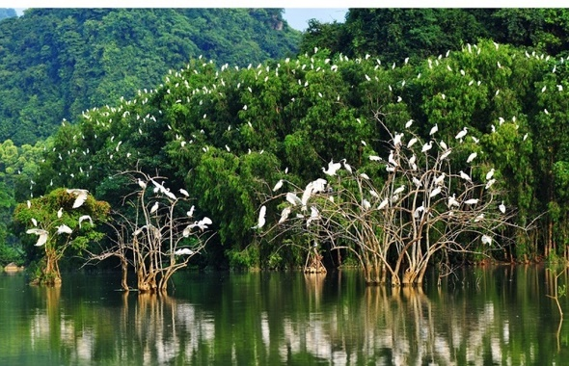
3. Nêu tác dụng của rừng ngập mặn khi được phục hồi.
Tìm hiểu
bài
Các loài chim nước trở nên phong phú
Đê điều không còn xói mòn, được bảo vệ vững chắc
Tăng thu nhập
cho nguời dân
Lượng hải sản tăng nhiều
Notes:
Các con hãy dựa vào đoạn văn thứ 3 và cho cô biết rừng ngập mặn khi được phục hồi có nhg tác dụng ntnao?
Đê điều không còn xói mòn, được bảo vệ vững chắc
Lượng hải sản tang nhiều
Các loài chim nước trở nên phong phú

Slide 27

Các loài chim nước trở nên phong phú
Tăng thu nhập
cho nguời dân
Nhân dân các địa phương đều vô cùng phấn khích.
Lượng hải sản tăng nhiều
Đê điều không còn xói mòn, được bảo vệ vững chắc
Notes:
Vậy sau khi rừng ngập mặn đc phục hồi và mang lại nhiều lợi ích tích cực thì người dân đã có thái độ ntnao? Sau khi rừng ngặp… thì nhân dân các địa phương đều vô cùng phấn khởi

Slide 28
Tìm hiểu
bài
Rừng ngập mặn sau khi được phục hồi đã thể hiện những lợi ích to lớn và sâu sắc đối vối đời sống của nhân dân.
Notes:
Cs của họ đc đảm bảo an toàn hơn trong thiên tai, đời sống vật chất đc nâng cao hơn, những điều anyf càng kđịnh sâu sắc về sự cần thiết của trách nhiệm con người trong việc bảo vệ diên tích rừng ngập mặn nói riêng và diện tích rừng nói chung. Bởi tàn phá rừng chính là tàn phá cs của cta. Cô hi vọng qua bài tđ này các con hiểu đc tầm qtr của rừng đvs đsong con người. Có ý thức bảo vệ rừng và tất cả cây xanh xquanh cta để giữ gìn tấm lá chắn tự nhiên trước thiên tai bão lut.

Slide 29
Nội dung
Bài văn nói lên nguyên nhân khiến rừng ngập mặn bị tàn phá. Thành tích khôi phục rừng ngập mặn và tác dụng của rừng ngập mặn khi được phục hồi.
ND

Slide 30
Thực hành

Slide 31

Nhờ phục hồi rừng ngập mặn mà ở nhiều địa phương, môi trường đã có những thay đổi rất nhanh chóng. Đê xã Thái Hải (Thái Bình), từ độ có rừng không còn bị xói lở, kể cả khi bị cơn bão số 2 năm 1996 tràn qua. Lượng cua con trong vùng rừng ngập mặn phát triển, cung cấp đủ giống không chỉ cho hàng nghìn đầm cua ở địa phương mà còn cho hàng trăm đầm cua ở các vùng lân cận. Tại xã Thạch Khê (Hà Tĩnh), sau bốn năm trồng rừng, lượng hải sản tăng nhiều và các loài chim nước cũng trở nên phong phú. Nhân dân các địa phương đều phấn khởi vì rừng ngập mặn phục hồi đã góp phần đáng kể tăng thêm thu nhập và bảo vệ vững chắc đê điều.
Luyện đọc
diễn cảm

Slide 32
Vận dụng

Slide 33

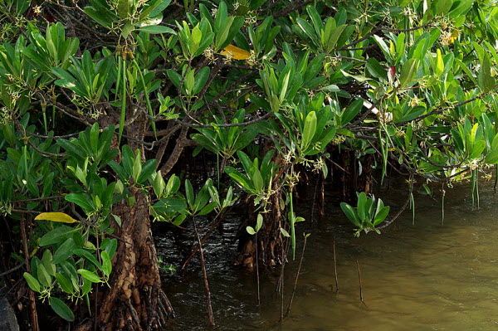
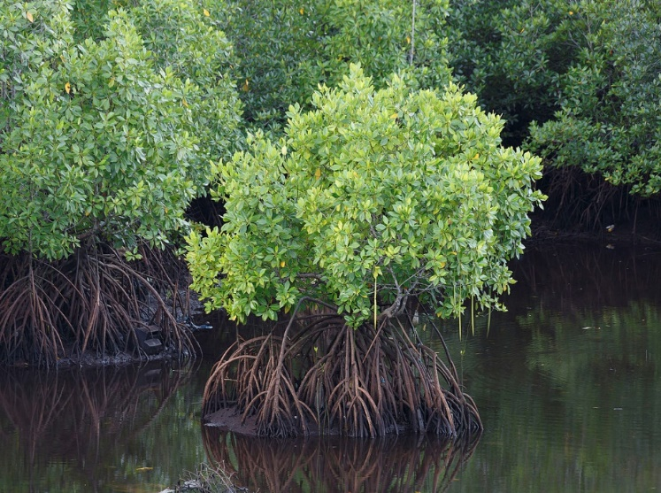
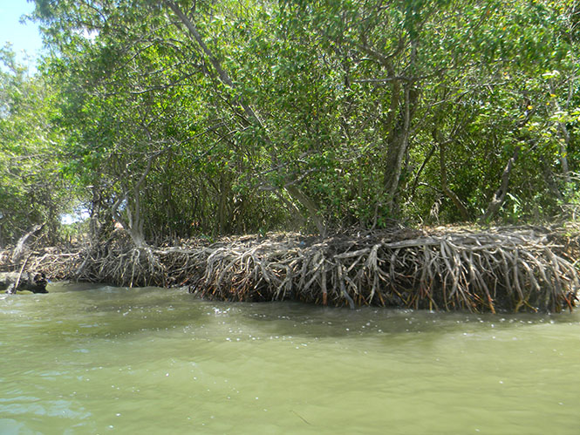
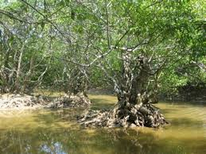
Cây vẹt
Cây đước
Cây bần
Cây sú

Slide 34
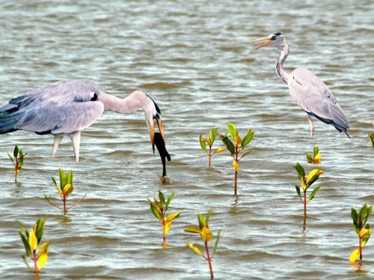
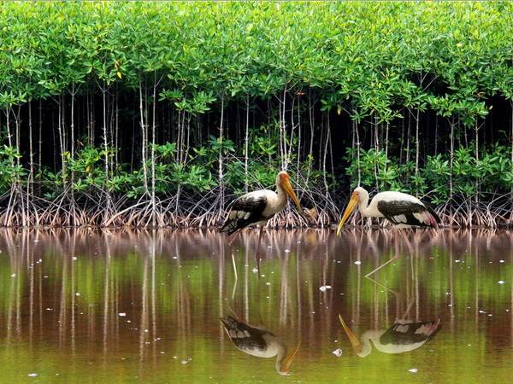

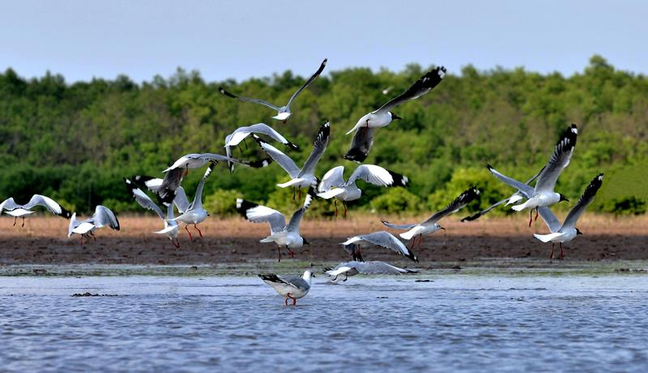
ĐỘNG VẬT Ở RỪNG NGẬP MẶN

Slide 35
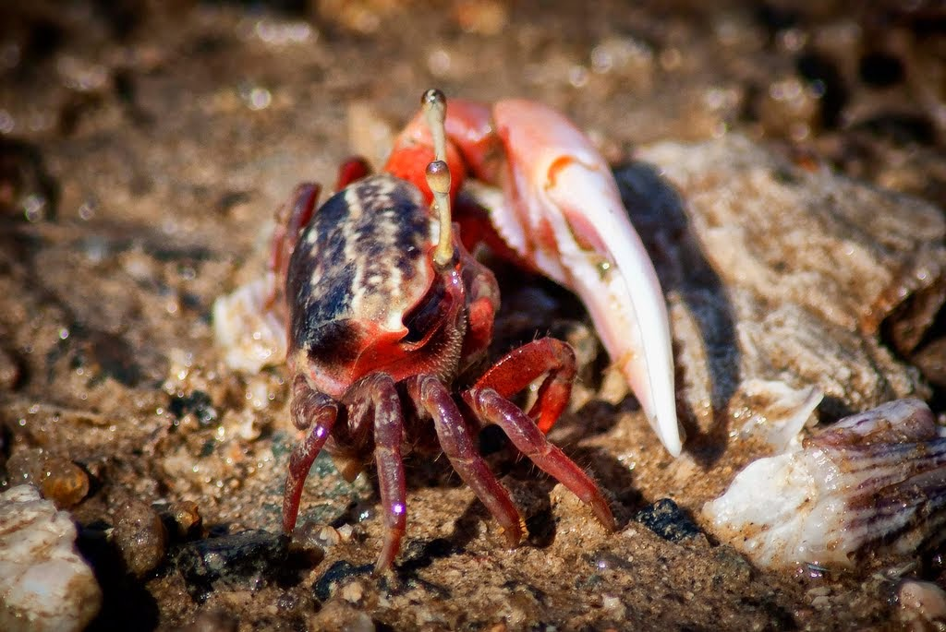
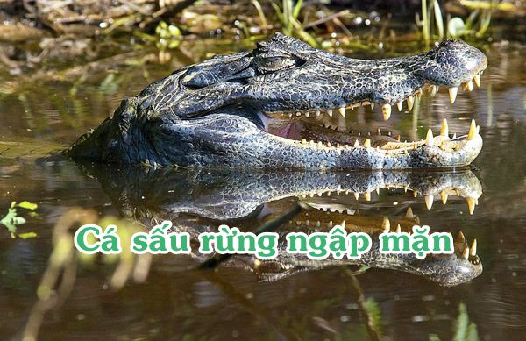
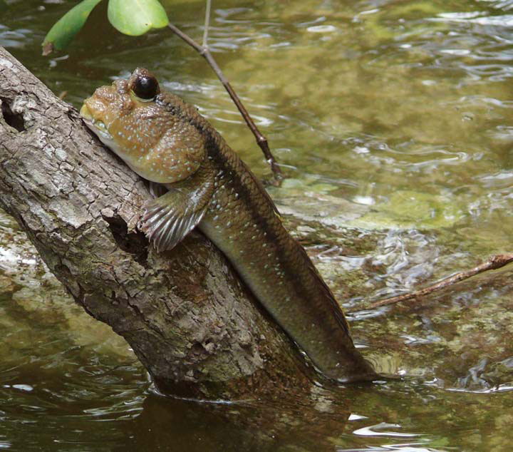
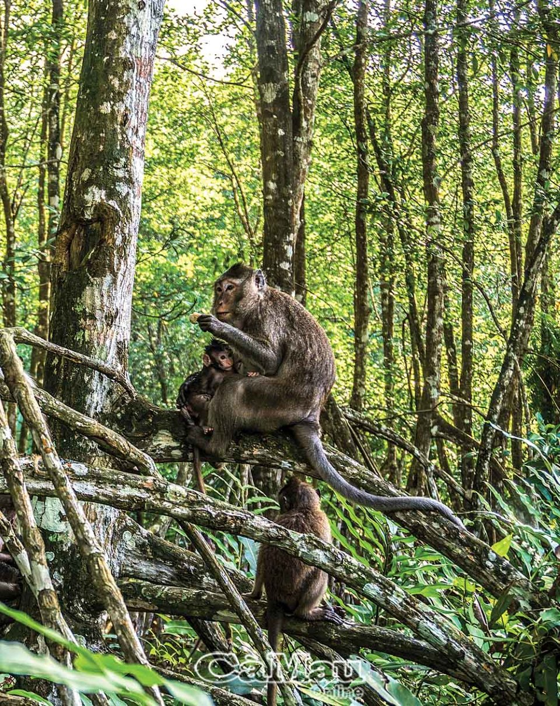
ĐỘNG VẬT Ở RỪNG NGẬP MẶN

Slide 36
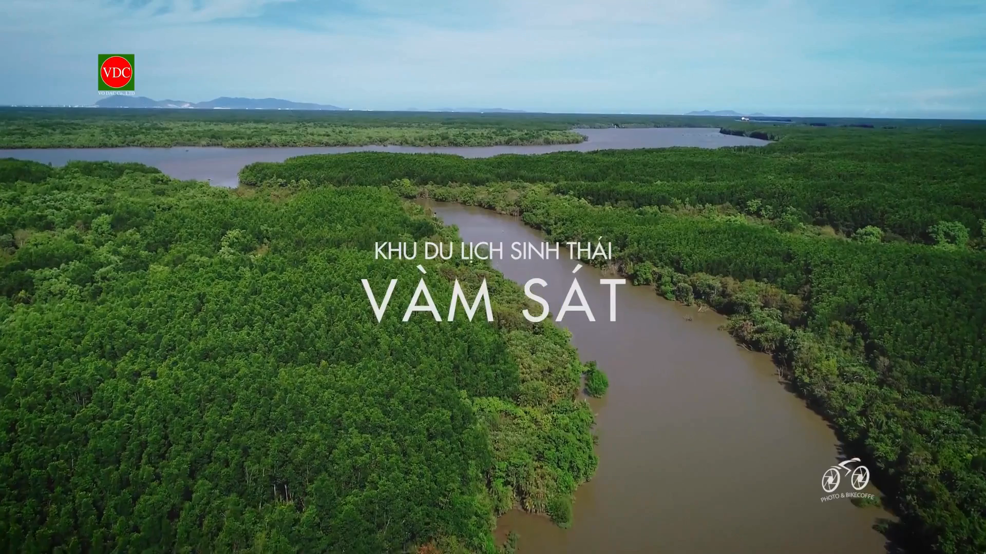

Slide 37


Chúng ta cần làm gì để bảo vệ rừng?

Slide 38


Tạm
biệt
các
em

